Slide 1
通史体例中国古代史——
春秋战国时期的政治
学段：高中
学科：历史
年级：高三
版本：岳麓版教材+朝阳高三目标教材
单位：北京市第八十中学
作者：闫竞

Slide 2
教学内容
0 1
TEACHING CONTENT
通史体例中国古代史复习
春秋战国时期之政治篇

Slide 3
2007岳麓版历史教材(参考朝阳区目标检测)
教学内容
春秋时期的政治
1
教学
内容
2
战国时期的政治
3
商鞅变法

Slide 4
0 2
教学目标
TEACHING GOAL

Slide 5
1
以2017年新课标为指导思想，以历史学科核心素养为立意，分析考点内容。
对春秋战国时期政治内容相关考点进行全面、深度、精准分析；通过补充经典材料，加强对重难点的理解和认识。
2
3
对北京和全国高考真题进行讲解，深钻经典试题，强化运用能力的培养。

Slide 6
0 3
教学准备
TEACHING PREPARATION

Slide 7
钻研2017年新课标和岳麓版教材、朝阳目标教材，对考点内容深入分析、研读，把握考试方向和重难点。
1
教学
准备
依据历史学科核心素养，突出“史料实证”素养的落实，阅读相关史学著作，增加学术材料，加深对重难点的认识。
2
精选北京和全国高考真题进行讲解，深钻经典试题，强化经典题在备考中的运用。
3

Slide 8
0 4
教学过程
TEACHING PROCESS

Slide 9
教学目标（2017版课标）
通过了解春秋战国时期的经济发展和政治活动，理解战国时期变法的必然性；
教学目标（2007版课标）
知道春秋战国时期各国改革的基本史实，认识春秋战国时期的时代特征；了解商鞅变法的具体措施和内容，认识其特点；探讨商鞅变法的历史作用。

Slide 10
2017年必修课程“中外历史纲要”
1.2春秋战国时期的政治、社会及思想变动
知道春秋战国时期各国改革的基本史实，认识春秋战国时期的时代特征；了解商鞅变法的具体措施和内容，认识其特点；探讨商鞅变法的历史作用。

Slide 11
课标解读：
一是 理解战国时期变法运动的必然性；
二是 了解老子、孔子学说和“百家争鸣”的局面及其意义；
这两个要点均应置于春秋战国时期经济发展和政治变动的大背景下去认识，都是本专题的重点。

Slide 12
教学内容
TEACHING CONTENT
1
列国纷争与华夏认同
第2课
诸侯纷争
与
变法运动
2
中外历史纲要
经济发展与变法运动
3
孔子与老子
4
社会变革与百家争鸣

Slide 13
0 4
教学过程
TEACHING PROCESS

Slide 14
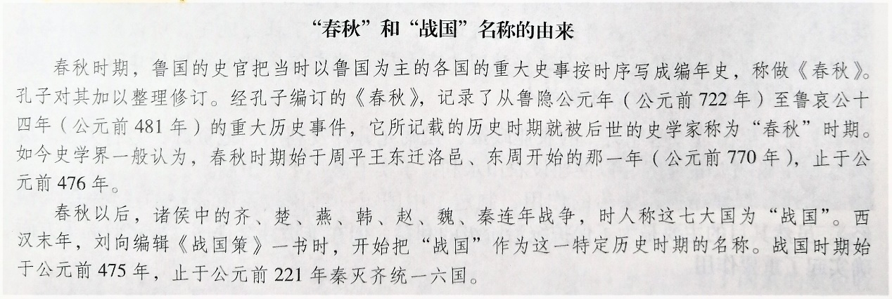
公元前770年一公元前 476年 春秋时期
公元前475年一公元前 221年 战国时期
（注：公元前770年周平王东迁洛邑，史称东周。东周分为春秋、战国两个阶段。前403周威烈王正式承认韩赵魏三家为诸侯，即三家分晋。前386年田和正式被册封为齐侯，即田氏代齐。 前256年周王室为秦所吞并。）

Slide 15
【朝阳区目标检测】春秋战国时期(公元前770-前476，公元前475年一前221年)，是我国社会的大动荡、大变革、大发展时期。
经济上：生产力迅速提高，井田制瓦解，私有土地合法化，地主经济快速发展；
政治上：宗法分封制破坏，变法运动兴起；
文化上：出现学术下移、百家争鸣的局面。
【中外历史纲要】春秋战国是政治、经济、社会、文化大变动的时期、百家争鸣是这一变动的思想反映。

Slide 16
春秋战国时期的政治
【考点】商鞅变法
【课标要求】知道春秋战国时期各国改革的基本史实，认识春秋战国时期的时代特征；了解商鞅变法的具体措施和内容，认识其特点；探讨商鞅变法的历史作用。
【岳麓教材】改革册第三课、第四课
春秋战国的社会变动的实质指文化、秩序的崩解与重组。
（许倬云《万古江河》）

Slide 17
春秋时期：
王室衰微、列国纷争、礼崩乐坏、霸政改革

Slide 18
春秋初期，郑庄公一度独揽王室大权。周郑双方互换太子为质，史称“周郑交质”；后来双方反目，郑军打败周军，周桓王中箭负伤，史称“射中王肩”。从此，“王室之尊，与诸侯无异”。
春秋时期：
王室衰微

Slide 19
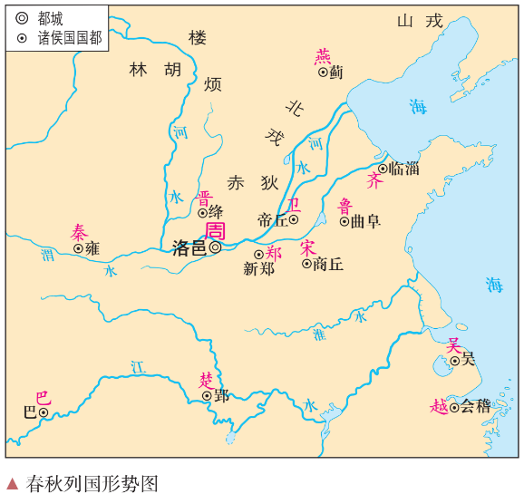
春秋时期：
列国纷争——
东周初年的混战虽有各大族重新争夺中心地位的意义,但氏族内聚力的下降使这种争夺缺乏强大支持力。没有哪个中原大国有力量结成氏族组织为中心的集团进行武力统一。与此同时 ,中原外围若干蛮族大姓的崛起，如楚秦北狄等，却对中原各大族形成巨大威胁。这种压力使西周时开始的文化融合，转变为中原大族整合的力量，这就是春秋时代“诸夏"共同体的兴起。
——《说中国》

Slide 20
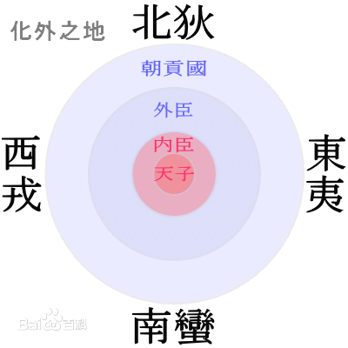
夏，大也。中国有礼仪之大，故称夏;有服章之美，谓之华。华、夏一也。
——孔颖达《春秋左传正义》疏
从华夷之争到华夏认同
春秋时期四夷与华夏的区别主要在文化方面，他们的服饰、语言、经济生活、风俗习惯都与华夏明显不同。华夏束发右衽(衣服前襟向右)，戎狄披发左衽，东南属于蛮夷的吴、越则断发文身。戎狄主要是游牧民族，迁徙无定，蛮夷虽有农业而较粗放，在经济上都落后于华夏。但如就种族、血缘、婚姻关系而言，则华夷之间多有联系。
Notes:
在这些注解中可见，古人是以服饰华采之美为华;以广阔的疆界与和雅的礼仪为夏。文献有"诸夏"之称，乃"诸多夏国"、"华夏列国"之义，因为先秦时期华夏是由九州诸国组成。华即华夏族，亦称夏、诸夏，它是以上古的炎黄部落联盟为核心,逐渐融汇许多不同来源的氏族部落集团而形成的，具有共同经济和文化生活的族体。华夏之名在西周已经出现，它成为中原主体居民的总称，以别于四邻较为落后的民族。后者相对华夏族被概称为“夷”，具体又有夷、蛮、戎、狄等名称。后世文献习惯上将它们按方位分别称为东夷，南蛮、西戎、北狄，合称“四夷”。春秋时，大致夷(狭义)、蛮指东南诸族，戎，狄指西北诸族，但也并不是非常严格。)在长期杂居、邻居的过程中，发达的华夏文明对戎狄蛮夷产生了很大影响，戎狄蛮夷的文化也进一步丰富了华夏文明。到春秋、战国之交，进人中原的戎狄诸部绝大部分已融入华夏族当中，楚国也渐不再被视为蛮夷。通过春秋时期的华夷之争，华夏族吸收了大量新鲜血液，成为更加稳定和分布更广泛的族群，到后世形成了统一而有持久生命力的汉民族。——张帆《中国古代简史》

Slide 21
孔子之作《春秋》也，诸侯用夷礼则夷之，进于中国则中国之。
——韩愈《原道》
Notes:
春秋战国扰攘五六百年，在中国历史上常被当作乱世。吊诡之处在于，正是在这一个乱世里，中国却经历了前所未有的扩张和融合，终于整合为秦汉大帝国的基础，也落实了诸夏中国的演变历程。

Slide 22
儒家典籍《春秋》就是以“内诸侯”和“外夷狄”作为褒贬的标准以及区分我者和他者的界线。后世公羊学家的观点就代表当时的一套演化观念：在最古老的时候，是内中国而外诸夏；第二个阶段，是内诸夏而外夷狄；最后达到大同，则是没有边界的天下，从夷狄到中国，都是在一个和谐的次序之中。因此，春秋时代逐渐形成的内外界线，乃是反映了当时周封建体系内的国家逐渐融合，又逐渐将国内和邻近的其他族群分别融人这一大国的系统之内，最后终于形成了一个不断扩大的天下世界。此后中国两千多年的历史中，中国始终自居为“天下”，外面的“夷狄”并不永远在外面，“夷”可以变“夏”，反过来，“夏”也可以放弃自己原来的文化传统而沦落为“夷”。“中国”并不是没有边界，只是边界不在地理，而在文化。因此，这一段时期的扰扰攘攘，竟是在无秩序之中孕育了中国特有的天下秩序观。
——许倬云《说中国》

Slide 23
到春秋、战国之交，进人中原的戎狄诸部绝大部分已融入华夏族当中，楚国也渐不再被视为蛮夷。通过春秋时期的华夷之争，华夏族吸收了大量新鲜血液，成为更加稳定和分布更广泛的族群，到后世形成了统一而有持久生命力的汉民族。
——张帆《中国古代简史》

Slide 24
公元前544年，吴国公子季札出使鲁、郑、卫、晋等中原诸国。季札对于各国贵族视为“文明”象征的乐舞与歌诗，皆能一一点评，得其精髓；对于各国政治现状，他也能作出准确的研判。各国原本视江南为蛮荒之地，为“文身断发”的“夷人”聚居之处，季札的到来让他们眼界一开。
季札出使途经徐国，知道徐国国君对他的佩剑十分喜爱，只因要出访他国，未能相赠。季札返回途中至徐，徐君已死，他解下佩剑挂在徐君墓前的树上。随从认为这样做没有意义，季札说，我当初知道徐君喜爱我这把剑，“始吾心已许之，岂以死倍（背）吾心哉”。其父吴王寿梦认为诸子中季札年龄最小却有贤能，指定他继承王位。寿梦死后，吴国人坚决要求季札即位，但季札坚拒，“弃其室而耕”，最终王位由其长兄继承。季札被历代儒者尊崇为“贤人”。
——据《史记》等
（1）根据材料并结合所学知识，说明历代儒者尊季札为“贤人”的原因。
（2）根据材料并结合所学知识，简析季札出使在文化融合方面的意义。

Slide 25
【答案】
（1）对儒者所崇尚的礼乐与经典有精深的理解；挂剑于墓，与儒者重“信”契合；拒绝继承王位，符合儒家礼义观念。
（2）显示出中原文化传播到江南，有利于改变中原诸国对江南的认识；有利于黄河与长江流域的文化认同。

Slide 26
春秋时期：
礼崩乐坏——
按西周礼制，天子举行宴会的乐舞规模为八佾(佾为乐舞小队，一佾八人)，诸侯可用六佾，大夫只能用四佾。但在春秋后期的鲁国，大夫季孙氏居然以“八佾舞于庭”，以致孔子愤怒地说:“是可忍，孰不可忍!
“陪臣执国命”（ 注：卿大夫手下的官员，即所谓“陪臣”）

Slide 27
（2017·海南卷·1）考古工作者在河南辉县琉璃阁发掘了一座春秋时期的诸侯墓，出土了只有周天子才能使用的九鼎。这反映了
A．宗法制度的瓦解 B．分封制度的崩溃
C．等级制度的颠覆 D．礼乐制度的破坏
【答案】D

Slide 28
谢谢观看
THANK YOU FOR WATCHING

